Slide 1
Europaåret för medborgarna 2013
Vad handlar det om?

Slide 2
Varför ett Europaår för medborgarna?
63%
av EU-medborgarna känner att de är “medborgare i den europeiska unionen”
45%
anser sig vara välinformerade om sina rättigheter som medborgare i den europeiska unionen.
62%
skulle vilja veta mer om sina rättigheter
Standard Eurobarometer 78, 2012

Slide 3
EU-medborgarskapet som först infördes 1992 (föredrag om EU:s funktion, Maastricht) betyder att:
Alla som är medborgare i ett EU-land är automatiskt även medborgare i den europeiska unionen.
Unionens medborgarskap är ett tillägg och ersätter inte nationellt medborgarskap...
… det ger snarare ytterligare ett antal rättigheter till det nationella medborgarskapet.

Slide 4
De viktigaste politiska teman för Europaåret för medborgarna…
Informera dem om deras rättigheter på EU-nivå
Bjuda in dem för att delta i debatten
Bygga ett bättre Europa för medborgare

Slide 5
Europaåret för medborgarna 2013 tillägnas de rättigheter som medföljer ett
EU-medborgarskap.
Under detta år uppmuntrar vi till
DIALOG
mellan alla nivåer i
REGERING,
SAMHÄLLE
och
FÖRETAG.
Vi organiserar
EVENEMANG
och
KONFERENSER
runt om i Europa för att diskutera
EU-RÄTTIGHETER
och bygger
en vision av
Hur EU bör se ut 2020.

Slide 6
EU bygger på principen av representativ demokrati och medborgare har rätten att delta
“Alla medborgare ska ha rätt att delta i det demokratiska livet i unionen. Beslut ska fattas så öppet och så nära medborgaren som möjligt."
(Artikel 10 TEU )
Notes:
Direct representation of citizens in the European Parliament
Representation of the Member States in the European Council
Political parties
Article 10
1. The functioning of the Union shall be founded on representative democracy.
2. Citizens are directly represented at Union level in the European Parliament.
Member States are represented in the European Council by their Heads of State or Government and in the Council by their governments, themselves democratically accountable either to their national Parliaments, or to their citizens.
3. Every citizen shall have the right to participate in the democratic life of the Union. Decisions shall be taken as openly and as closely as possible to the citizen.
4. Political parties at European level contribute to forming European political awareness and to expressing the will of citizens of the Union.
Article 11
1. The institutions shall, by appropriate means, give citizens and representative associations the opportunity to make known and publicly exchange their views in all areas of Union action.
2. The institutions shall maintain an open, transparent and regular dialogue with representative associations and civil society.
3. The European Commission shall carry out broad consultations with parties concerned in order to ensure that the Union's actions are coherent and transparent.
4. Not less than one million citizens who are nationals of a significant number of Member States may take the initiative of inviting the European Commission, within the framework of its powers, to submit any appropriate proposal on matters where citizens consider that a legal act of the Union is required for the purpose of implementing the Treaties.
The procedures and conditions required for such a citizens' initiative shall be determined in accordance with the first paragraph of Article 24 of the Treaty on the Functioning of the European Union.
Article 12
National Parliaments contribute actively to the good functioning of the Union:
(a) through being informed by the institutions of the Union and having draft legislative acts of the Union forwarded to them in accordance with the Protocol on the role of national Parliaments in the European Union;
(b) by seeing to it that the principle of subsidiarity is respected in accordance with the procedures provided for in the Protocol on the application of the principles of subsidiarity and proportionality;
(c) by taking part, within the framework of the area of freedom, security and justice, in the evaluation mechanisms for the implementation of the Union policies in that area, in accordance with Article 70 of the Treaty on the Functioning of the European Union, and through being involved in the political monitoring of Europol and the evaluation of Eurojust's activities in accordance with Articles 88 and 85 of that Treaty;
(d) by taking part in the revision procedures of the Treaties, in accordance with Article 48 of this Treaty;
(e) by being notified of applications for accession to the Union, in accordance with Article 49 of this Treaty;
(f) by taking part in the inter-parliamentary cooperation between national Parliaments and with the European Parliament, in accordance with the Protocol on the role of national Parliaments in the European Union.EN 26.10.2012 Official Journal of the European Union C 326/21

Slide 7
Europaåret för medborgarna 2013 äger rum vid en viktig tidpunkt:
Europaåret för medborgarna
01/2013-12/2013
Valkampanj EP
01/2014-06/2014
EU medborgarrapport 05/2012-05/2013
Medborgardialoger
09/2012 – 02/2014
Europa 2020 strategi > 2020

Slide 8
Kommunikationskampanjen

Slide 9
Kampanjstruktur
Aktiviteter EU-nivå
EYC2013 arbetsgrupp samordning
Nationella kontakt-
punkter
Alliansen för Europaåret för medborgarna
Europeiska kommissionen Representation kontor
Europa- parlamentet Information
kontor
Aktiviteter lokal, regional och nationell nivå

Slide 10
Kampanjens mål
Öka medvetenhet om hur medborgare konkret kan dra fördel av EU-rättigheter
Stimulera debatt om medborgarrättigheter
Stärka civilt demokratiskt deltagande av unionens medborgare

Slide 11
Målgrupper
Unga människor/studenter
Entreprenörer
Konsumenter
Anställda och jobbsökande
Volontärer
Pensionärer

Slide 12
Huvudmeddelanden

Slide 13
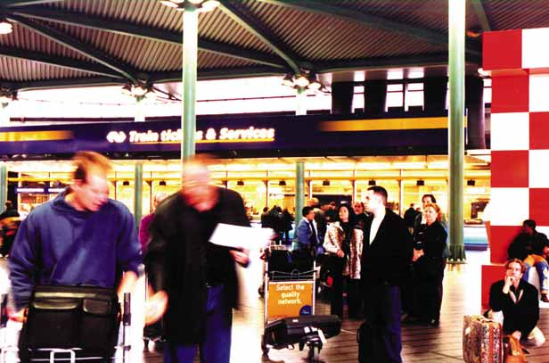
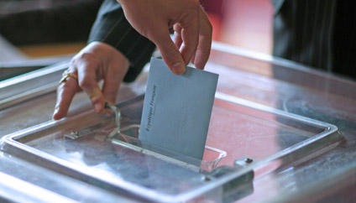
1. Låt oss prata om din rätt till …
flytta och bo fritt överallt i EU utan diskriminering
socialförsäkring
sjukvård utomlands
studera utomlands
konsument- & dataskydd
resesäkerhet
billigare mobilsamtal utomlands
rösta och ställa upp som kandidat i val
petitioner och föreslå ny lagstiftning

Slide 14
2. Det handlar om EUROPA. Det handlar om DIG.

Slide 15
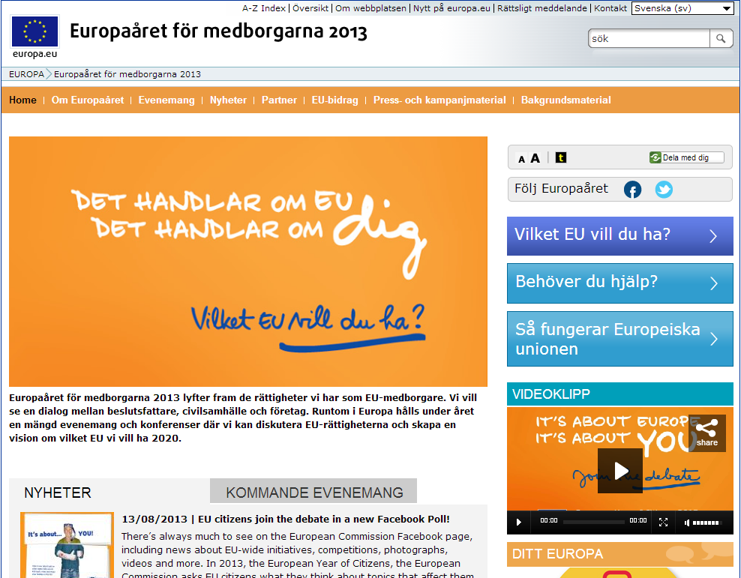
3. Ta reda på hur det rör dig, delta i debatten och säg vad du tycker om Europas framtid.

Slide 16
Kommunikationsverktyg

Slide 17
1. PR & Mediarelationer

Slide 18
Åsiktskampanj
Årets ambassadörer
Årets ansikten
Talespersoner

Slide 19
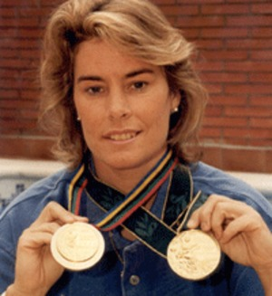
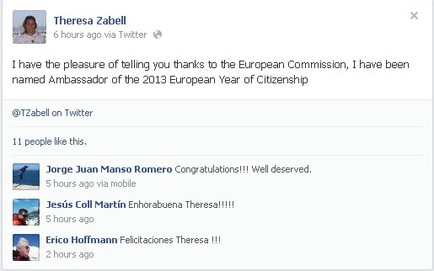
Årets ambassadörer
Kändisar & offentliga personligheter på pan-europeisk och nationell nivå
Visa hur de kan utöva sina EU-rättigheter
Theresa Zabell, Spanien
Deras roll
Göra reklam för kampanjen till media
(pressmeddelanden, intervjuer i media etc.)
Opinionsbildning i sociala media
Delta i evenemang (nationellt, EU)

Slide 20
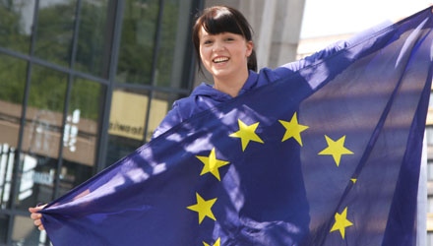
Årets ansikten
Medborgare som har intressanta berättelser att förmedla angående EYC 2013-målen, t. ex.:
‘EU Firsts’ t.ex. de första ERASMUS-studenterna
Människor som framgångsrikt utövat sina rättigheter.
ERASMUS-student
Deras roll
Dela med sig av sina berättelser till media för att göra reklam för kampanjen (t.ex. mediaintervjuer, featurefilmer etc.)
Närvara vid evenemang (nationellt, EU)
Opinionsbildning i sociala media
Bästa berättelserna publiceras på EYC2013-webbsidan etc.
Markéta Čihařová,
Tjeckien

Slide 21
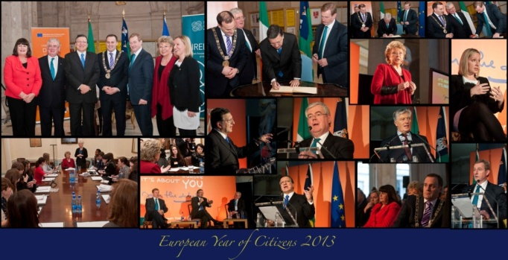
Talespersoner
Nationalla experter för en bredd av rättigheterna
Representanter från staten, civilsamhället och andra organisationer för uttala sig om Europaåret för medborgarna 2013
Kampanjens representanter på nationell nivå: nationella kontaktplatser, Alliansen för Europaåret för medborgarna, europeiska kommissionens representanter etc.
Deras roll
Talare/experter vid evenemang (nationellt, EU)
Media intervjuer, uttalanden i pressmeddelanden
Opinionsbildning i sociala media etc.
EU och Irländska representanter vid den officiella invigningen av Europaåret för medborgarna,
Dublin, januari 2013

Slide 22
2. Evenemang

Slide 23
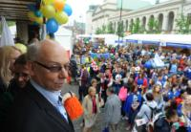
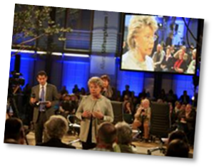
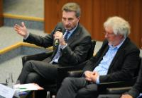
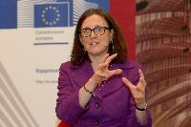
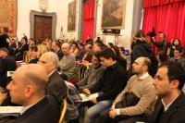
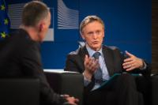
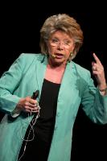
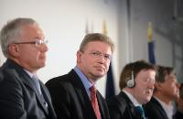
Medborgardialoger

Slide 24
Medborgardialoger
Leda paneldiskussioner
Europeiska kommissionens vice ordförande, Viviane Reding, närvarande och/eller andra kommissionärer
Europeiska politiker, opinionsbildare, lokala politiker och omkring 500 medborgare
Tillfälle att sätta sig in i och diskutera nationella och EU-frågor
Debatterna sänds online

Slide 25
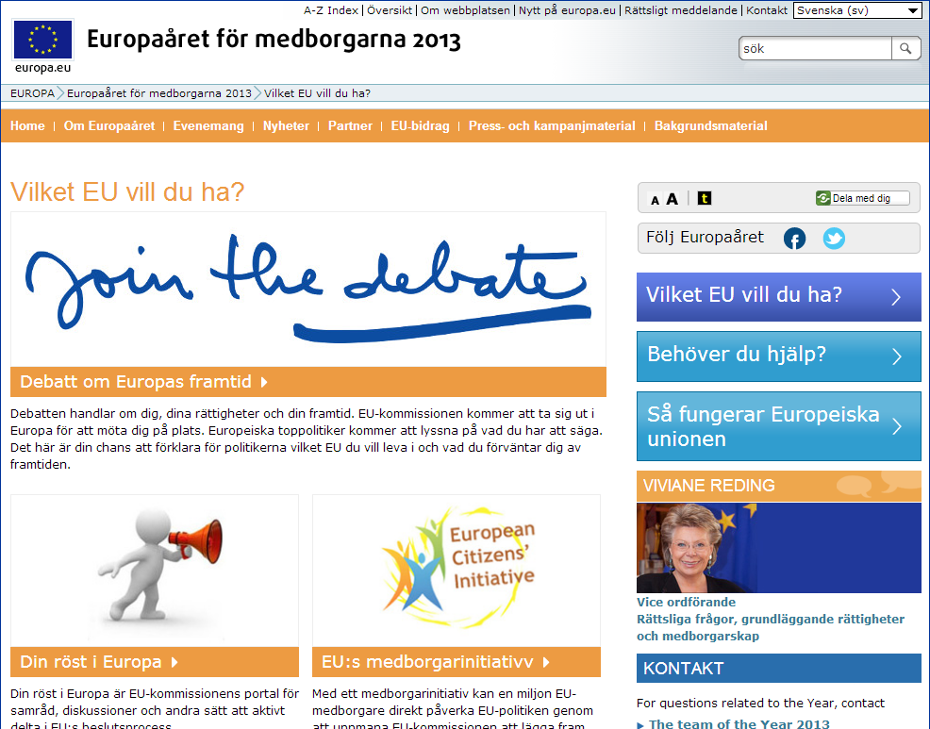

Slide 26
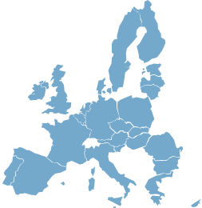
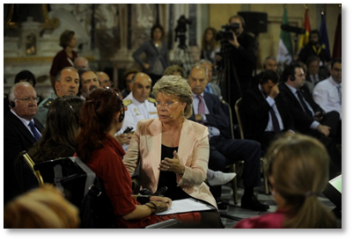
Medborgardialoger – över hela EU
Nå fram till medborgare: bidra till diskussion under Europaåret för medborgarna, inklusive medborgardialogerna, bana väg för Europavalen 2014
Planerade dialoger
Milano 07.06.2013
Esch 30.6.2012
Warsawa 11.7.2013
Kreta 12.07.2013
Heidelberg 16.7.2013
Sofia 07.2013
Namur 13.9.2013
Tallinn 14.9.2013
Györ 01.10.2013
Trieste 16.9.2013
Ungern 09.2013
Helsingfors 24.9.2013
Hållna dialoger
Cadiz 27.9.2012
Graz 5.11.2012
Berlin 10.11.2012
Paris 23.11.2012
Napoli 30.11.2012
Dublin 10.1.2013
Göteborg 18.2.2013
Torino 21.2.2013
Coimbra 22.2.2013
Roma 18.3.2013
Thessaloniki 22.3.2013
Pisa 5.4.2013
Ghent 12.4.2013
Bryssel 4.5.2013
Limassol 8.5.2013
Düsseldorf 8.5.2013
Antwerpen 8.5.2013
Ljubljana 9.5.2013
Nicosia 10.5.2013
Prag 13.5.2013
Bratislava 01.10.2013
Stockholm 15.10.2013
Bratislava 10.11.2013
Marseille 14.11.2013
Valletta 11.2013
London 02.2014
Köpenhamn 2014
Vilnius 13.12.2013
Barcelona 28.02.2014
Virtuellt evenemang Höst 2013

Slide 27
EYC2013: Huvudevenemang på EU-nivå
10 januari Officiel invigning av EYC2013 i, Dublin, Irland
22 januari EU-nivå temakonferens "Making the most of the European Year of Citizens", Bryssel, Belgien
23 – 24 jan. EESC öppet "Your Europe" evenemang, Bryssel, Belgien
19 februari Hearing in the EP: "Making the Most of EU Citizenship", Bryssel, Belgien
25 februari En dags COM-seminar för National Contact Points, Bryssel, Belgien
5 mars 1 EYCA arbetsgruppsmöte, Bryssel, Belgien
6 mars Samhällsdag: EESC + EYCA Alliance, Bryssel, Belgien
23 april Ombudsman interaktivt evenemang: "It's our Europe: Let's get active!"
4 maj Öppet hus & medborgardialog, Bryssel, Belgien
8 maj Godkännande av 2013 utgåva av EU medborgarrapport
9 maj Europadag över EU
8 juli EYCA evenemang EU-nivå, Zagreb, Kroatien
9 juli 2 EYCA arbetsgruppsmöte, Zagreb, Kroatien
september 3 EYCA arbetsgruppsmöte, Bryssel, Belgien
höst EYCA/EP, Bryssel (datum för evenemang och titel är ej bekräftat)
12-13 december EYC2013 avslutningsevenemang & medborgardialog, Vilnius, Litauen

Slide 28
3. Online

Slide 29
“EYC2013“-webbplats
Vad hittar du där?
Evenemangskalender
Nyheter
Press- & kampanjmaterial
Resursbibliotek
Partners
EU-finansierade möjligheter

Slide 30
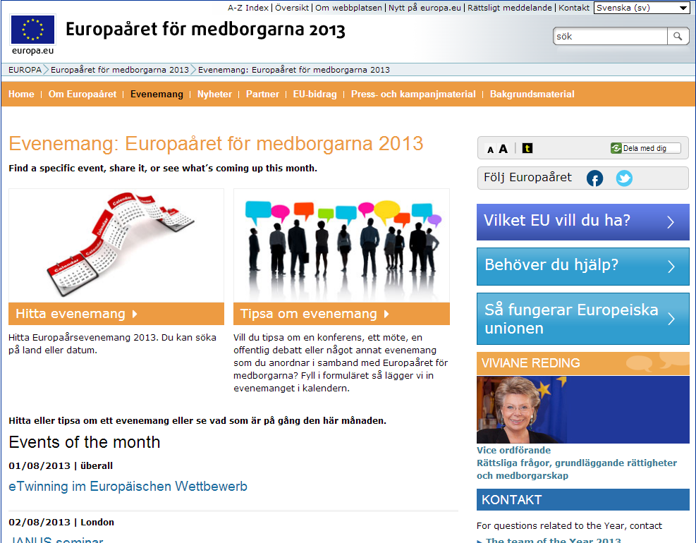

Slide 31
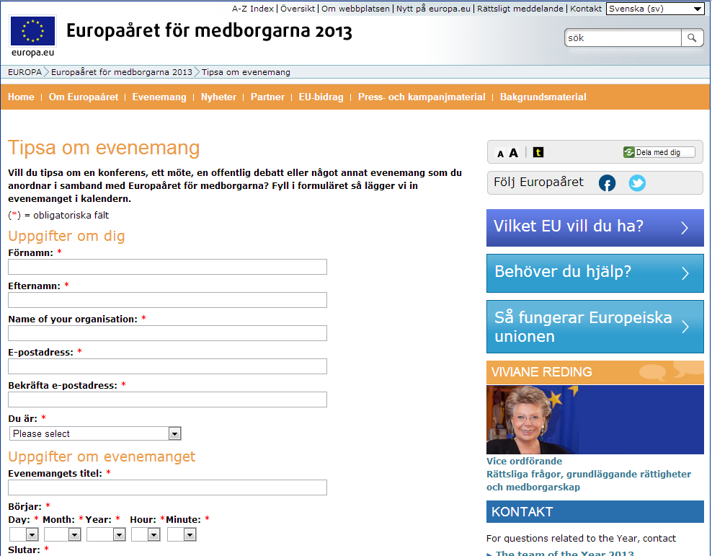
Kan fyllas i på alla officiella EU-språk

Slide 32
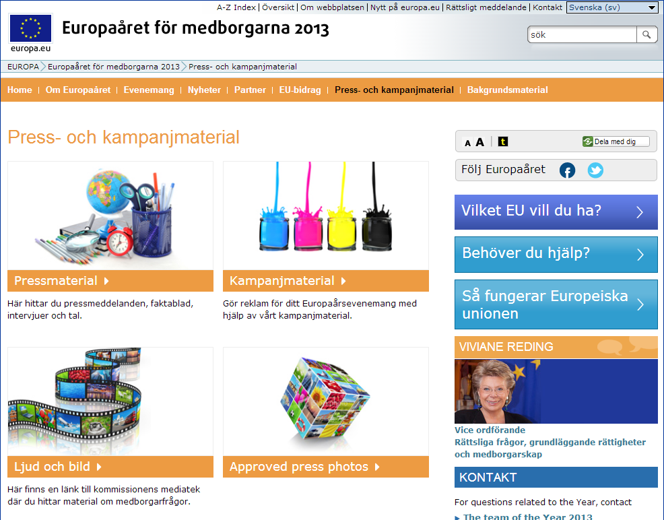
Kampanjmaterial

Slide 33
Pressmaterial
Kampanjmaterial
Pressmeddelanden
Intervjuer
Tal
Faktablad om:
Europaåret för medborgare 2013
Medlemsstater
Ambassadörer för EYC2013
Årets ansikten
Reklammaterial: banderoller, logotyper, affischer etc.
Informationsgrafik
Kampanjmateriel riktat till:
Unga människor
Anställda och jobbsökande
Äldre medborgare
Audiovisuellt material
Videonyheter om EYC2013
Radioinslag

Slide 34
Särskilda aktiviteter i EU-kommissionens sociala mediakanaler

Slide 35
EU:s webchatt
Sociala mediaveckor
Koncept:
Köra temaveckor på sociala mediaplattformer om specifika kommunikativa nyckelord och i nära samarbete med EU kommissionens sociala mediagrupp
Att chatta är ett fantastiskt sätt att kommunicera med fans och anhängare, för att bättre förstå och utvidga vår gemenskap, samt att för visa vårt engagemang i att vara tillgängliga. Webbchatt ger oss en fantastisk möjlighet att lyssna till vår gemenskap.
Att organisera en chatt är en av de mest engagerande sociala mediaaktiviteter, det är ett utmärkt sätt att avsluta temaveckan på genom att ge människor möjlighet att fördjupa sig i de ämnen som diskuteras
De kan ske genom att skriva eller via video
Längd: ca 1 timme

Slide 36
Social media temaveckor: några exempel
3:e veckan i januari EU-medborgarskap
2:a veckan i februari Kärlek, par och familj
1:a veckan i mars Kvinnors rättigheter/våld mot kvinnor
1:a veckan i april Europeiska medborgarinitiativet
1:a veckan i maj EU-medborgarskap/ Europadag
1:a veckan i juni Grön vecka
4:e veckan i juni Passagerares rättigheter
1:a veckan i juli Välkommen Kroatien
4:e veckan i september Arbeta och göra affärer i Europa
2:a veckan i december Rörelsefrihet

Slide 37
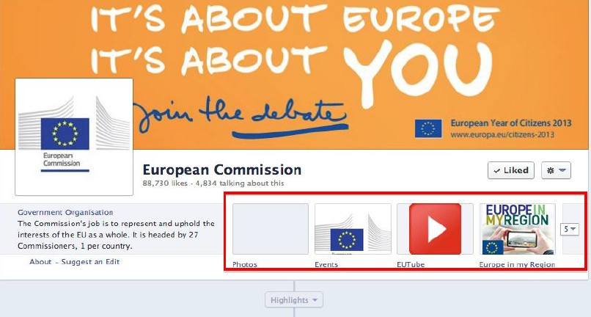
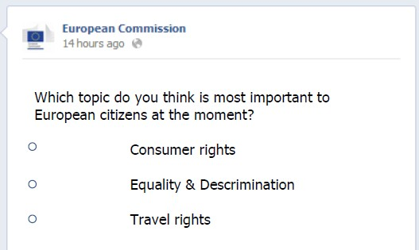
“Delta i debatten” Facebook applikation
Koncept:
Applikation som syftar till att sätta fokus på de EU rättigheter som kan utövas av enskilda individer
Synligt för hela europeiska kommissionen
Kan lätt läggas till användarens Facebook-konto
Omfattar många egenskaper som kan användas samtidigt i en enda applikation
Omfattar frågeruta för att stimulera nuvarande anhängare till samtal och främja delande av innehåll

Slide 38
Viral video
Koncept:
Viral video främjar EYC2013 genom olika social mediakanaler: Facebook, Twitter, Google+, MySpace, YouTube etc.
Syftar till att engagera sociala medieanvändare och stimulera till debatt om EU-rättigheter
Go-live datum: efter 1 juli 2013

Slide 39
4. Audiovisuell

Slide 40
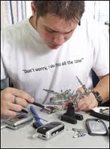
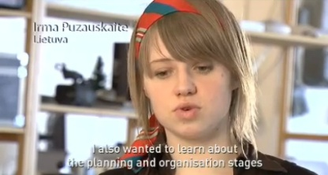
Videonyheter (VNR)
Koncept:
Erbjuder audiovisuellt material till journalister och TV-stationer gratis och utan copyright- restriktioner
Omfattar en 3 minuter lång film om medborgare som har haft fördel av sina EU-rättigheter
Intervju med vice ordförande för europeiska kommissionen, Viviane Reding, den 4 maj
Bilder från evenemanget Öppet hus och medborgardialogen i Bryssel, 4 maj 2013
Släpptes i samband med EU-medborgarskaps-rapporten (9 maj 2013)
Irma, från Litauen deltog I ett ERASMUS-utbyte för unga entrepenörer i Sverige.
Fabio, från Italien fick job i Storbritannien genom jobbsidan EURES.

Slide 41
Radioinslag
Produktion av ett 30 sekunder långt radioinslag på alla EU-språk + kroatiska
EU-omfattande sändningskampanjer med anledning av Europadagen (9 maj 2013) och EU-utvidgningen (1 juli 2013)
Når ut till fler än 50 miljoner kontakter i 28 EU- länder

Slide 42
5. Kampanjmaterial

Slide 43
Reklammateriel
Affischer
Vykort
Banderoller
Roll-ups
Pennor
Kassar
…på alla EU- språk

Slide 44
Visuell kampanj

Slide 45
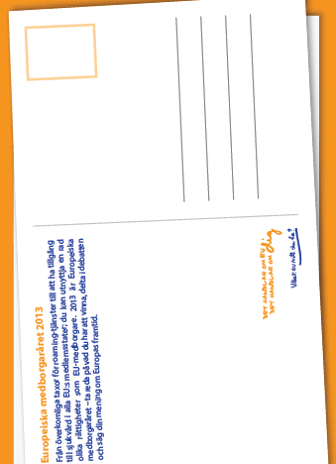
A1 Affischer
Vykort

Slide 46
Utomhus- och inomhusbanderoll

Slide 47
Anteckningsblock
Pen: in English only
Bomullskassar
Pennor

Slide 48
Klistermärken/ magneter

Slide 49
6. Partnerskap

Slide 50
Vi samarbetar med många partners…

Slide 51
Nyckelintressenter på nationell nivå
COM Representation
Nationella kontaktplatser
EP Info kontor
Alliansen för Europaåret för medborgarna (EYCA) - nationella koalitioner
Europe Direct Infocenter

Slide 52
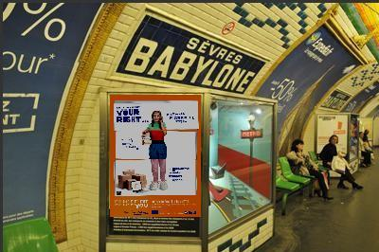
Fler partner
Kollektivtrafikföretag
Stadshus
Icke-statliga organisationer (NGO:s)
Bibliotek
Studentföreningar
Media etc.

Slide 53
Frågor? Här hittar du oss:
För frågor om EYC2013, kontakta:
Årets team 2013:
http://europa.eu/citizens-2013/en/about/contact-us
För allmän information, kontakta:
Europa direkt
Ring: 00 800 6 7 8 9 10 11
Mejla dina frågor: COMM-EYC2013@ec.europa.eu
EYC2013 webbplats: http://www.europa.eu/citizens-2013

